Slide 1

НОВГОРОДСКИЙ ГОСУДАРСТВЕННЫЙ УНИВЕРСИТЕТ ИМЕНИ ЯРОСЛАВА МУДРОГО
Политехнический колледж
КУРСОВОЙ ПРОЕКТ · 2027
MEDCORE
48
таблиц в схеме project
Информационная система для медицинских
организаций города
111
Яковлев Артём Сергеевич · группа 5996
триггеров
Руководитель: Цымбалюк Лариса Николаевна
Дисциплина: «Технология разработки и защиты баз данных»
11
PostgreSQL 18
ASP.NET Core 10
React 19
263 столбца
ролей с контекстом
Учебные данные вымышлены
MEDCORE · курсовой проект · 2027
01 / 17
Notes:
Добрый день. Тема курсового проекта — разработка информационной системы для медицинских организаций города, условное обозначение MEDCORE. Работа выполнена по дисциплине «Технология разработки и защиты баз данных», руководитель — Лариса Николаевна Цымбалюк. Покажу три вещи: как устроена база на 48 таблиц, как с ней работает приложение и что именно подтверждено машинными протоколами, а что ещё нет.

Slide 2
АКТУАЛЬНОСТЬ
Проблема: данные разрознены
Учёт медицинских организаций города ведётся разобщённо: картотека, кадры и стационар живут отдельно.
01
02
03
04
Разрозненные данные
Правила в головах
Доступ без границ
Нет следов
Картотека, кадры и стационар ведутся отдельно.
Совместительство и звания проверяет человек.
Карта открыта тому, кому она не нужна по роли.
Изменения не фиксируются — ошибку не доказать.
Следствие: ошибки в лечении, потерянная история, риск утечки данных.
Отсюда требования: единая схема, ограничения на уровне СУБД и проверка прав на сервере.
MEDCORE · курсовой проект · 2027
02 / 17
Notes:
Проблема не в отсутствии программы, а в отсутствии согласованных данных. Когда картотека, кадры и стационар живут раздельно, одна койка достаётся двум пациентам, а прикрепление теряется вместе со старой карточкой. Ручные проверки совместительства и званий не масштабируются и не оставляют следа. Поэтому правила нужно перенести в схему данных и на сервер, а не оставлять интерфейсу.

Slide 3
ЦЕЛЬ И ЗАДАЧИ
Цель и восемь задач
Формулировка цели — из введения записки, задачи — из технического задания.
1
Проанализировать предметную область и требования
5
Реализовать сервер ASP.NET Core и клиент React
ЦЕЛЬ
Разработать MEDCORE — систему с централизованной базой PostgreSQL, веб-интерфейсом и разграничением доступа.
2
Построить модели IDEF0, ER и IDEF1X
6
Вести пациентов, персонал, стационар, лаборатории
3
Спроектировать схему и ограничения целостности
7
Обеспечить вход, роли, аудит и резервное копирование
Объект — учёт персонала, пациентов и помощи. Предмет — методы проектирования, разработки и защиты БД.
Создать таблицы, представления, процедуры, триггеры
Провести проверки и подготовить документацию
4
8
MEDCORE · курсовой проект · 2027
03 / 17
Notes:
Цель — система с централизованной базой PostgreSQL, веб-интерфейсом и разграничением доступа по полномочиям. Задачи разложены на восемь пунктов: от анализа предметной области до проверок и документации. Каждая задача закрыта конкретным артефактом: миграциями, экранами, протоколами проверок и разделом записки.

Slide 4
АРХИТЕКТУРА
Трёхуровневая архитектура
Браузер → сервер приложения → СУБД. Прямого доступа к базе у браузера нет.
КЛИЕНТ
СЕРВЕР
ДАННЫЕ
React 19 + TypeScript
ASP.NET Core 10
PostgreSQL 18
· Vite, порт 5173
· 8 разделов и карточки
· Поиск и пагинация
· Загрузка и ошибки
· Порт 5180, 5 проектов
· 9 групп маршрутов
· Сессии и политики
· Транзакции
· Схема project
· 48 таблиц
· 111 триггеров
· EXCLUDE и CHECK
SQL-миграции — источник схемы. EF Core работает с данными и схему не меняет.
Параметры подключения остаются на сервере: в браузер уходят cookie и JSON.
MEDCORE · курсовой проект · 2027
04 / 17
Notes:
Архитектура трёхуровневая: клиент на React, сервер на ASP.NET Core и PostgreSQL со схемой project. Браузер вообще не подключается к СУБД — все запросы идут через API, который проверяет сессию, права и входные данные. Схема принадлежит SQL-миграциям: EF Core используется для операций с данными, но миграций EF Core в проекте нет, поэтому схема не может «уплыть».

Slide 5
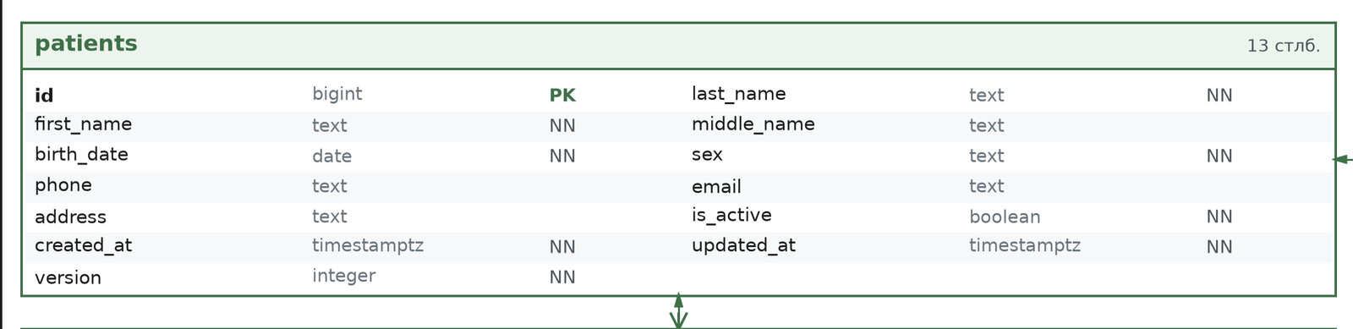
БАЗА ДАННЫХ
48 таблиц, 263 столбца
Схема project: 6 модулей, 3НФ, домен positive_bed_count и ENUM hospitalization_status.
48
3
4
11
111
7
таблиц
представления
процедуры
функций
триггеров
EXCLUDE
Лист 4 физической схемы: patients — 13 столбцов, ключи и версия строки
ТАКЖЕ В СХЕМЕ
69 внешних ключей
70 проверок CHECK
56 индексов
47
кодов МКБ-10 с главами
11
ролей; 23 области действия
MEDCORE · курсовой проект · 2027
05 / 17
Notes:
Схема project развёрнута тремя миграциями на PostgreSQL 18.0: 48 таблиц, 3 представления, 4 процедуры, 11 функций, 111 триггеров и 7 ограничений исключения. Всего 263 столбца, 69 внешних ключей и 70 проверок CHECK. На слайде — фрагмент листа 4 физической схемы: настоящие столбцы, ключи и ограничения таблицы patients. Отдельно созданы домен положительной вместимости и перечисление статуса госпитализации.

Slide 6
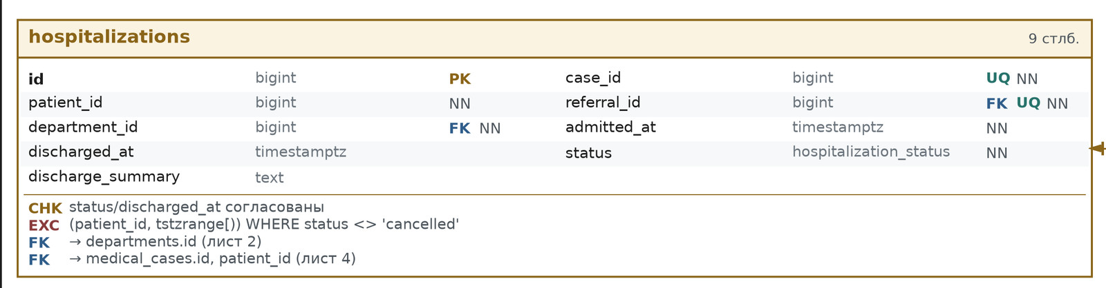
ОГРАНИЧЕНИЯ
Целостность держит СУБД
Правила предметной области выражены ограничениями схемы, а не кодом приложения.
EXCLUDE
Отложенно
Совместительство
Звания
Койка, пациент и врач не пересекаются во времени.
Итог транзакции проверяется перед COMMIT.
Одна больница и одна поликлиника одновременно.
Доцент — кандидат наук, профессор — доктор.
Лист 5 «Стационар»: hospitalizations и её EXC-ограничение
7 ограничений EXCLUDE
Правило нельзя обойти прямым SQL из другого клиента.
MEDCORE · курсовой проект · 2027
06 / 17
Notes:
Главная идея — правила живут в базе. Семь ограничений EXCLUDE не дают двум пациентам занять одну койку, одному пациенту лечиться дважды и врачу иметь два текущих назначения. Межтабличные правила проверяются отложенно, перед COMMIT, под общей блокировкой: промежуточное состояние транзакции может быть неполным, итоговое — нет. На фрагменте схемы видно, как ограничение записано в самой таблице.

Slide 7
ОБЪЕКТЫ SQL
12 запросов и объекты SQL
Каждому запросу сохранены SQL, параметры и место в API или на экране.
3 представления
4 процедуры
11 функций
111 триггеров
домен + ENUM
Q01
Поиск пациента
Q05
Больница и поликлиника
Q09
Стаж и длительность
WHERE, ILIKE, BETWEEN, IN
UNION, INTERSECT, EXCEPT
функции строк и дат
Q02
Стаж выше среднего
Q06
Сводка за период
Q10
Иерархия подразделений
скалярный подзапрос
WITH
WITH RECURSIVE, 447 строк
Q03
Нагрузка отделений
Q07
Перегрузка отделений
Q11
Помесячная сводка
табличный подзапрос
GROUP BY, HAVING
FILTER
Q04
Договоры учреждений
Q08
Карточка госпитализации
Q12
Рейтинг нагрузки
EXISTS
несколько JOIN
оконные функции
MEDCORE · курсовой проект · 2027
07 / 17
Notes:
Обязательный набор SQL-объектов выполнен: три представления, четыре процедуры работы с карточкой пациента, одиннадцать функций, сто одиннадцать триггеров, домен и перечисление. Двенадцать запросов покрывают все требуемые конструкции — от подзапросов и UNION до рекурсии и оконных функций. Иерархический запрос Q10 вернул 447 строк, что ровно совпадает с суммой объектов структуры: 5 больниц, 12 корпусов, 30 отделений, 100 палат и 300 коек.

Slide 8
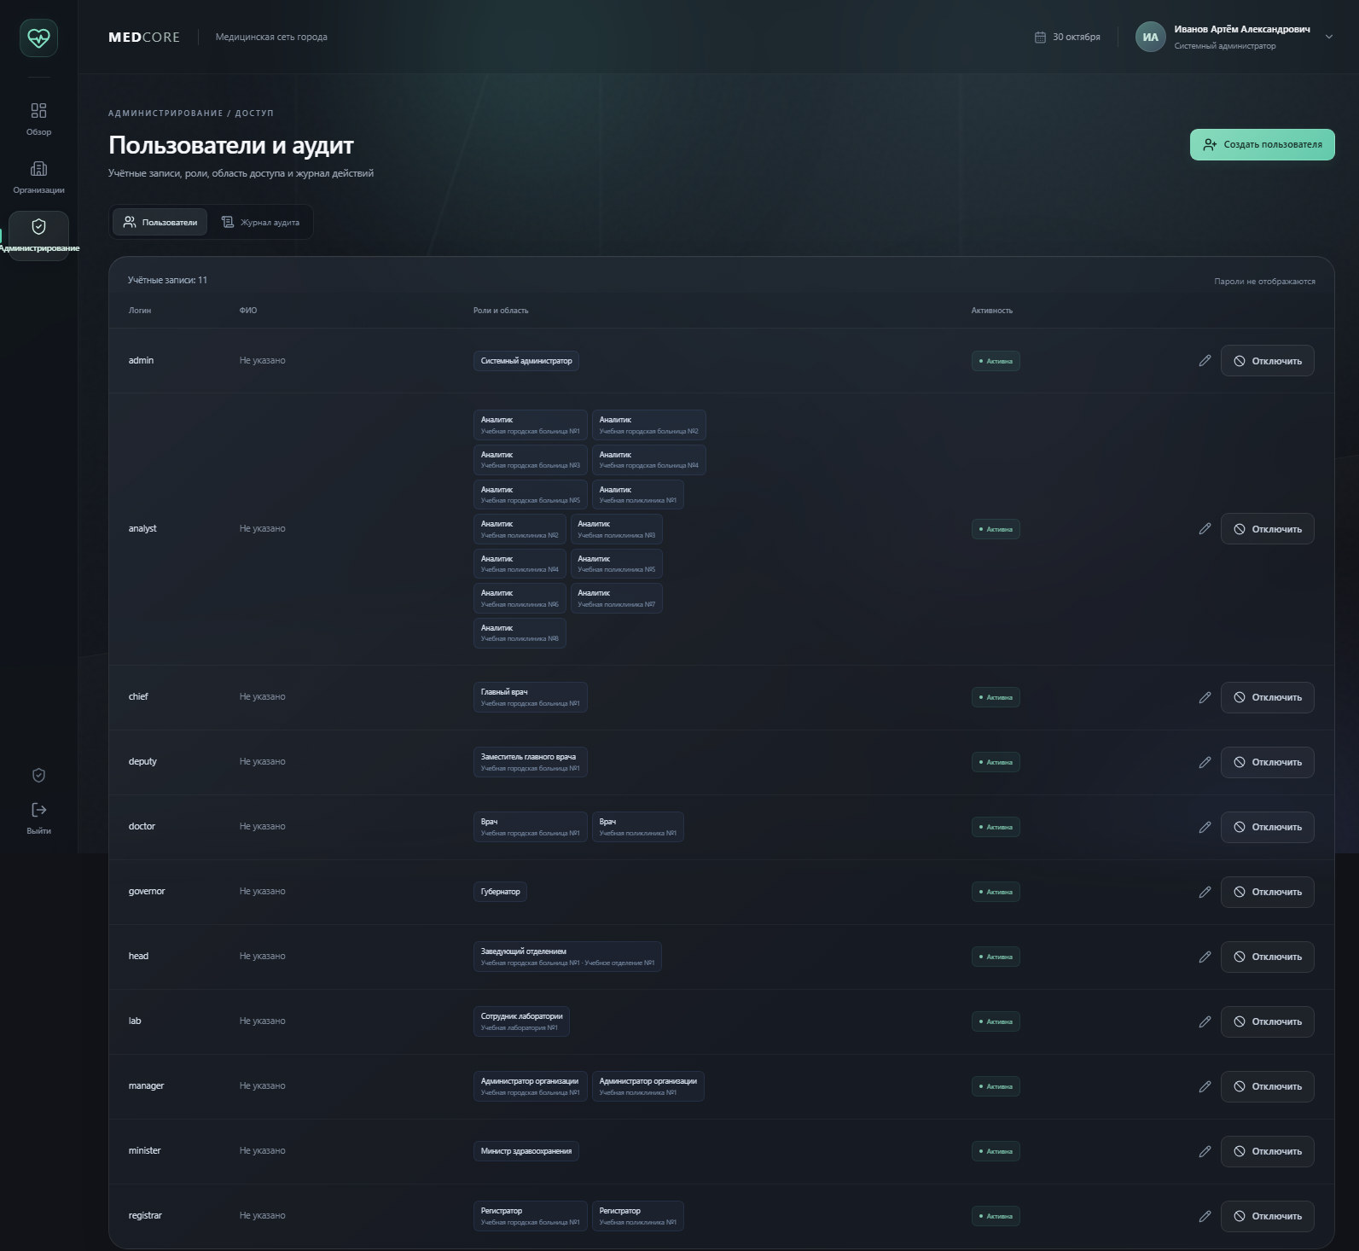
ДОСТУП
Одиннадцать ролей и контекст
Проверка идёт по роли и контексту: учреждение, отделение или пациент.
Системный администратор — роли и аудит
Администратор организации — своё учреждение
Главный врач — больница: персонал и отчёты
Заместитель главного врача — без правки структуры
Заведующий — статистика своего отделения
Врач — случаи, где он участник
Регистратор — прикреплённые поликлиники
Сотрудник лаборатории — заказы и результаты
Аналитик — отчёты без персональных карт
Министр здравоохранения — сводки без ПДн
Губернатор — сводки региона без ПДн
11 учётных записей: роль и область действия
MEDCORE · курсовой проект · 2027
08 / 17
Notes:
Ролей одиннадцать. Помимо системного администратора, администратора организации, врача, регистратора, сотрудника лаборатории и аналитика появились главный врач, его заместитель, заведующий отделением, министр здравоохранения и губернатор. Каждая роль ограничена контекстом: главный врач видит свою больницу целиком, заместитель — то же, но без права менять структуру, заведующий — статистику своего отделения, министр и губернатор — только сводные отчёты города и региона без персональных данных. Технический администратор медицинских карт не получает: это проверено 42 проверками ролей.

Slide 9
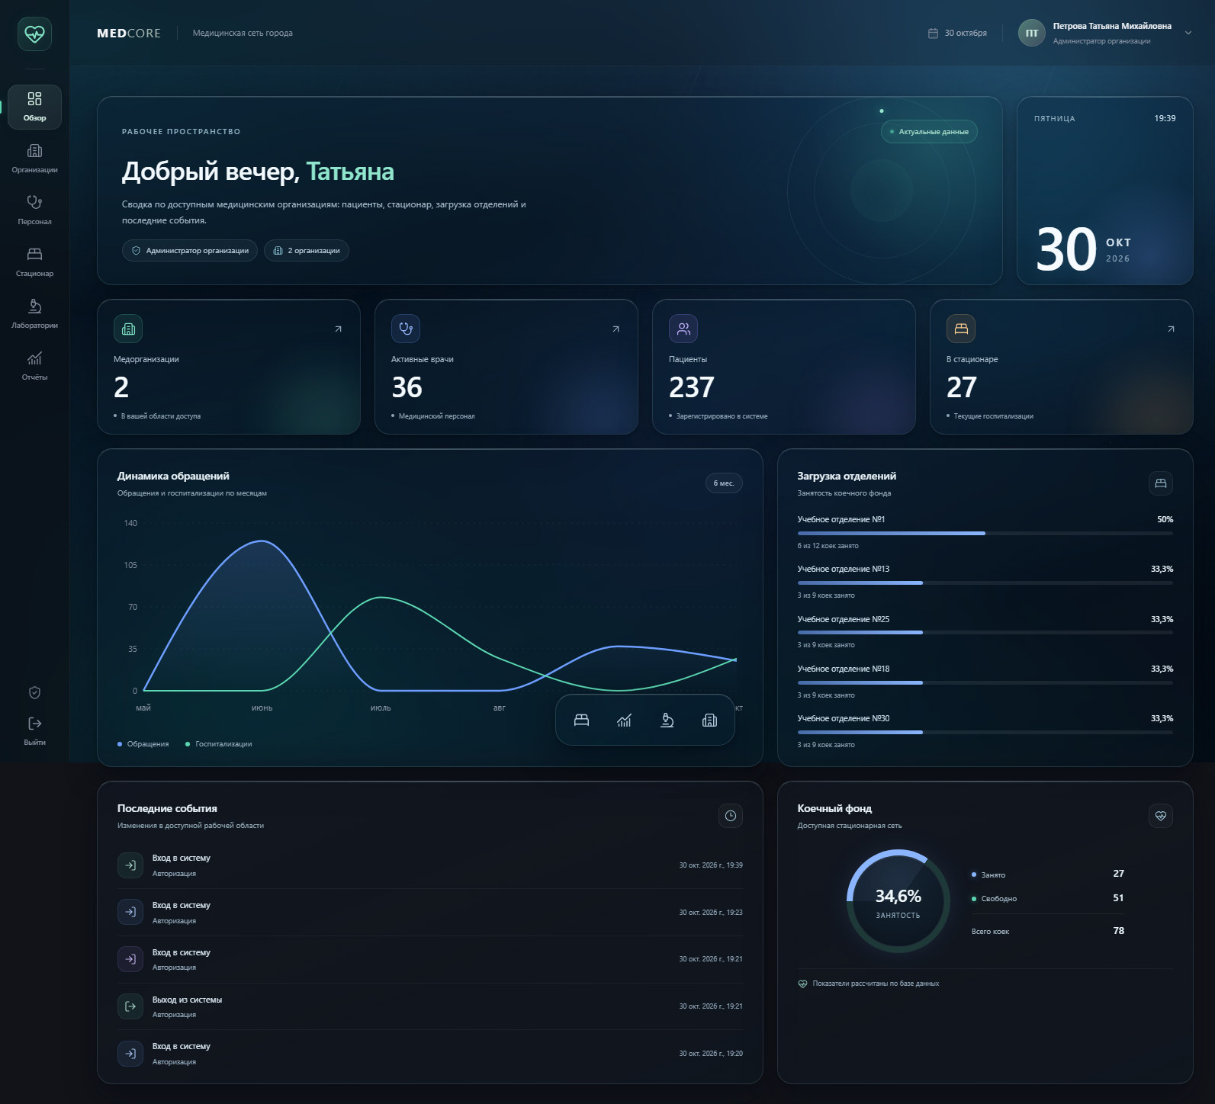
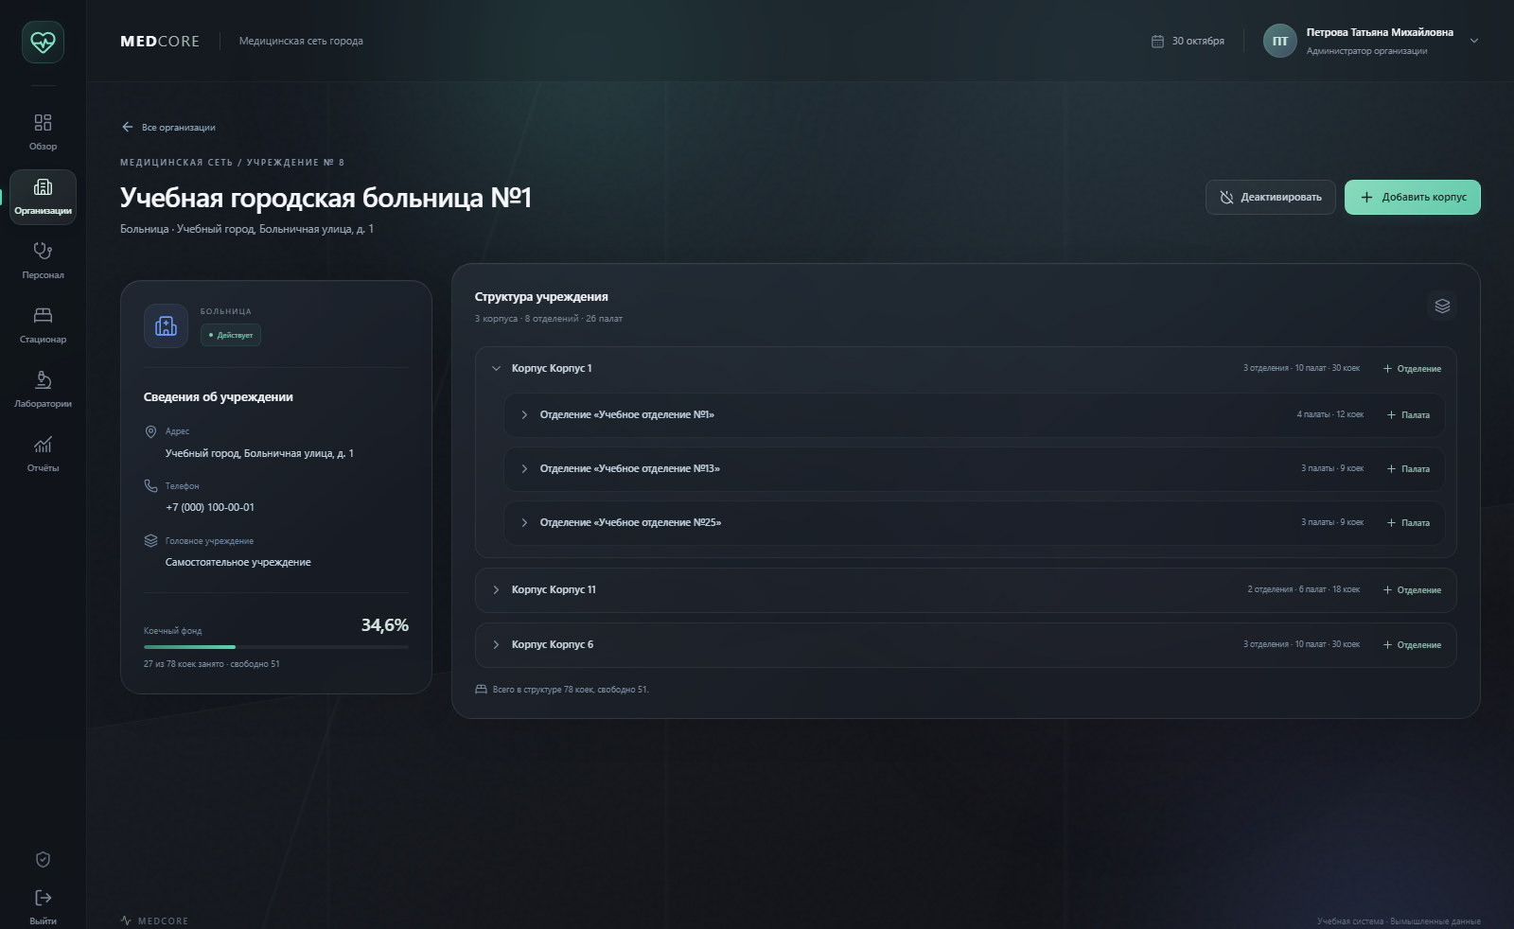
ИНТЕРФЕЙС
Экраны: обзор и учреждение
Тёмное стекло и плотные таблицы. Снимки — работающее приложение 30.10.2026.
Обзор: 2 учреждения, 36 врачей, 237 пациентов — в области действия роли.
Карточка учреждения: корпус → отделение → палата → койка, 78 коек, занятость 34,6 %.
MEDCORE · курсовой проект · 2027
09 / 17
Notes:
Клиент повторяет стиль приложения: тёмный фон, полупрозрачные панели, бирюзовые и синие акценты. На обзоре показатели приходят из API и уже ограничены областью действия роли — поэтому у администратора организации два учреждения, а не все тринадцать. В карточке учреждения видна вся иерархия из базы: корпуса, отделения, палаты и койки с занятостью.

Slide 10
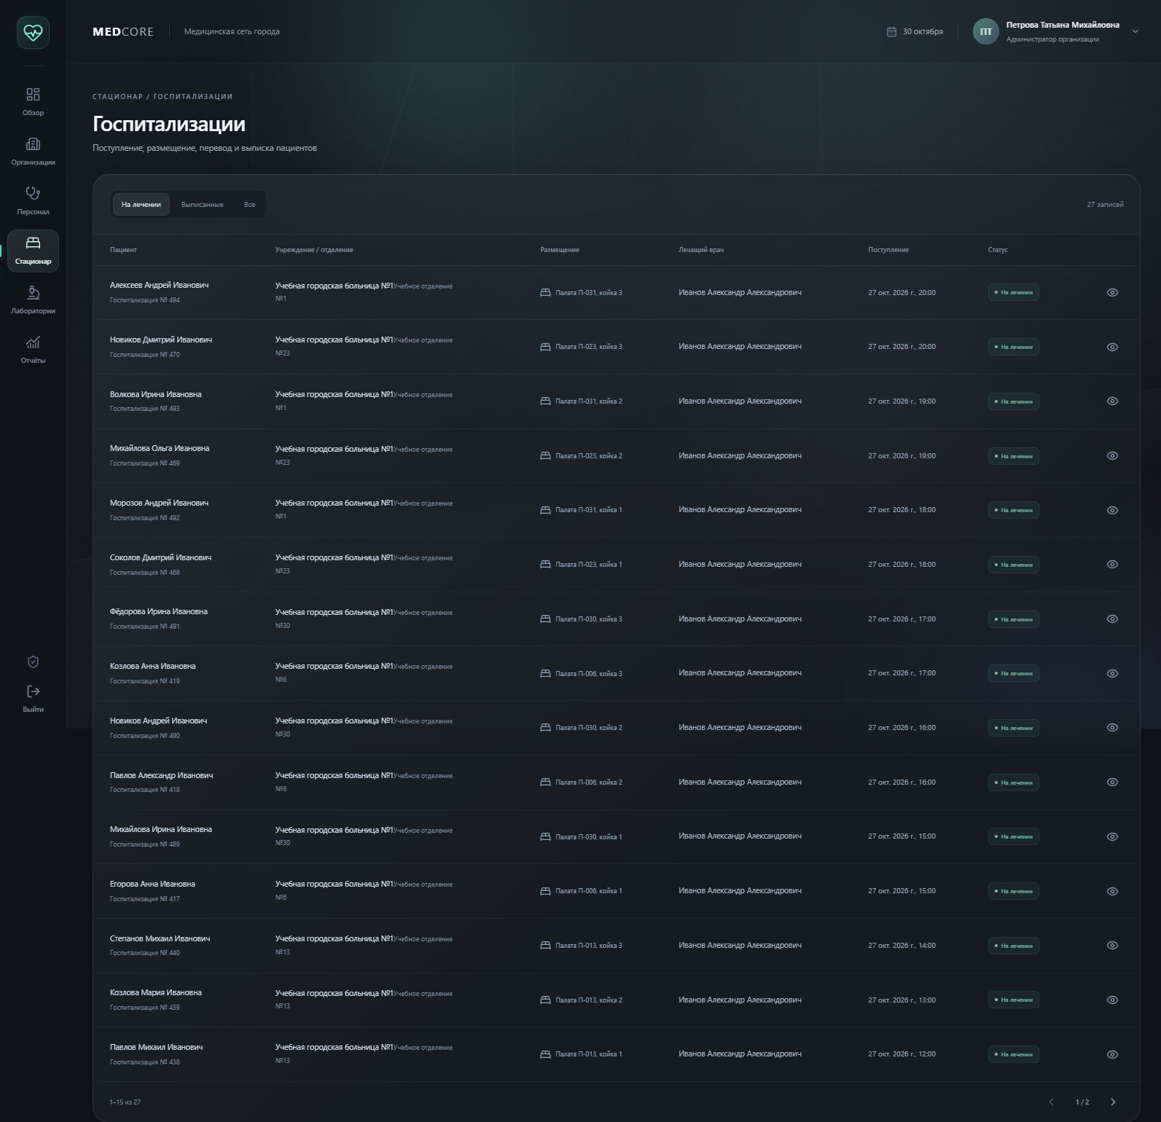
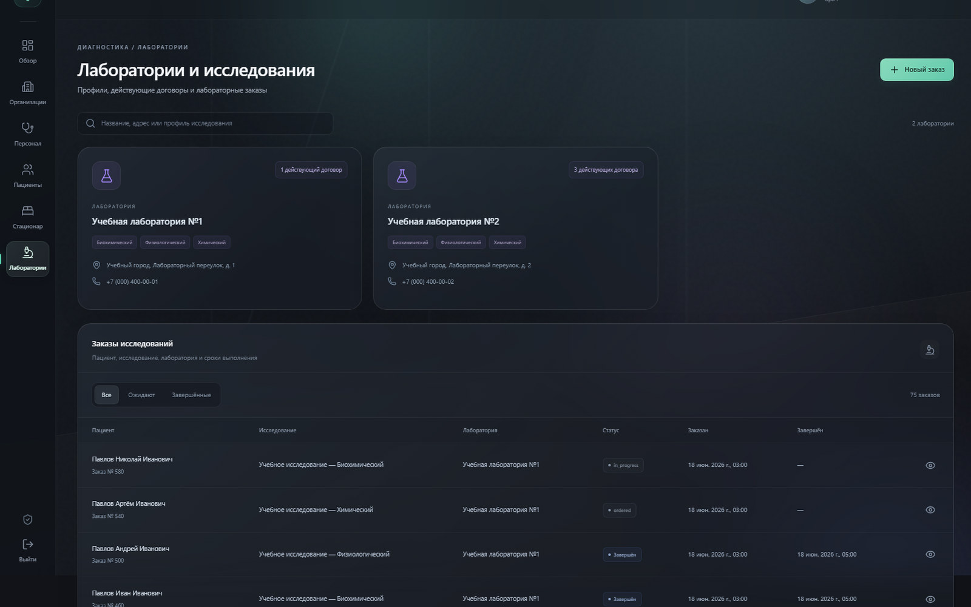
СЦЕНАРИИ
Стационар и лаборатории
Поступление, перевод и выписка идут транзакциями; заказ и результат связаны договором.
1
2
3
4
Поступление
Перевод
Смена врача
Выписка
Случай, койка и врач — одна транзакция.
Старое закрыто, новое открыто сразу.
Интервалы не пересекаются, история цела.
Закрыты размещение, назначение, случай.
Госпитализации: 27 записей
Лаборатории: 2 лаборатории, 75 заказов
ЛАБОРАТОРИИ
· Договор и профиль — на дату заказа.
· Результат связан с заказом.
· Исправление — supersedes_result_id.
MEDCORE · курсовой проект · 2027
10 / 17
Notes:
Стационар — самая чувствительная часть. Поступление создаёт случай, госпитализацию, размещение и назначение врача одной транзакцией, поэтому полузаписанного поступления не бывает. Перевод закрывает старый интервал и открывает новый в один момент, выписка закрывает три записи согласованно. На втором снимке — лабораторный контур в области действия врача: две лаборатории с профилями и действующими договорами, 75 заказов со статусами. При создании заказа проверяются договор и профиль на дату заказа, а исправление результата оформляется новой записью со ссылкой на предыдущую.

Slide 11
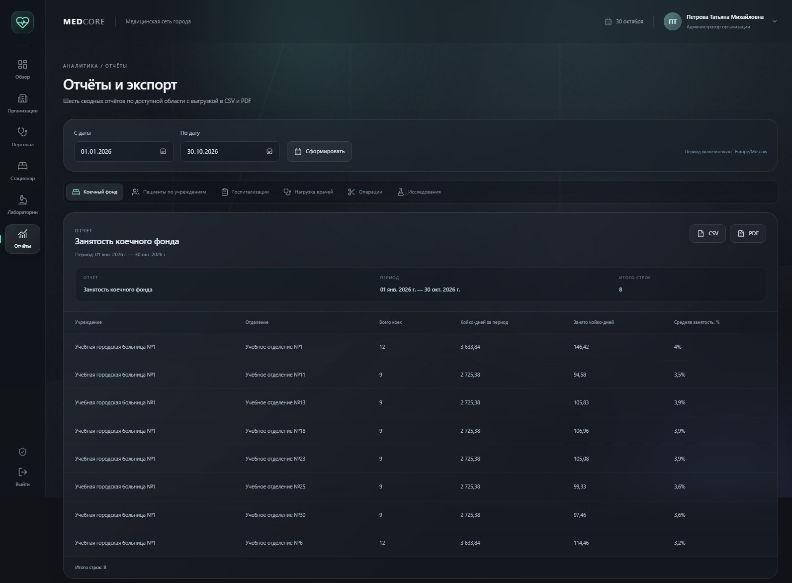
ОТЧЁТЫ
Шесть отчётов и экспорт
Все отчёты строятся за период и не расширяют права пользователя при выгрузке.
•
Коечный фонд
•
Пациенты по учреждениям
•
Госпитализации
•
Нагрузка врачей
•
Операции
•
Исследования
ЭКСПОРТ
· CSV с BOM — Excel не ломает кириллицу.
· PDF: шрифт с кириллицей или ошибка 503.
· Права при выгрузке не расширяются.
Отчёт «Занятость коечного фонда», период 01–30.10.2026
MEDCORE · курсовой проект · 2027
11 / 17
Notes:
Отчётов шесть: коечный фонд, пациенты по учреждениям, госпитализации, нагрузка врачей, операции и исследования. Каждый строится за выбранный период с проверкой порядка границ. Экспорт доступен тем же ролям, что и просмотр: выгрузка не расширяет область действия. CSV пишется с BOM, чтобы Excel не ломал кириллицу, а PDF при отсутствии шрифта возвращает 503 вместо файла с испорченными символами.

Slide 12
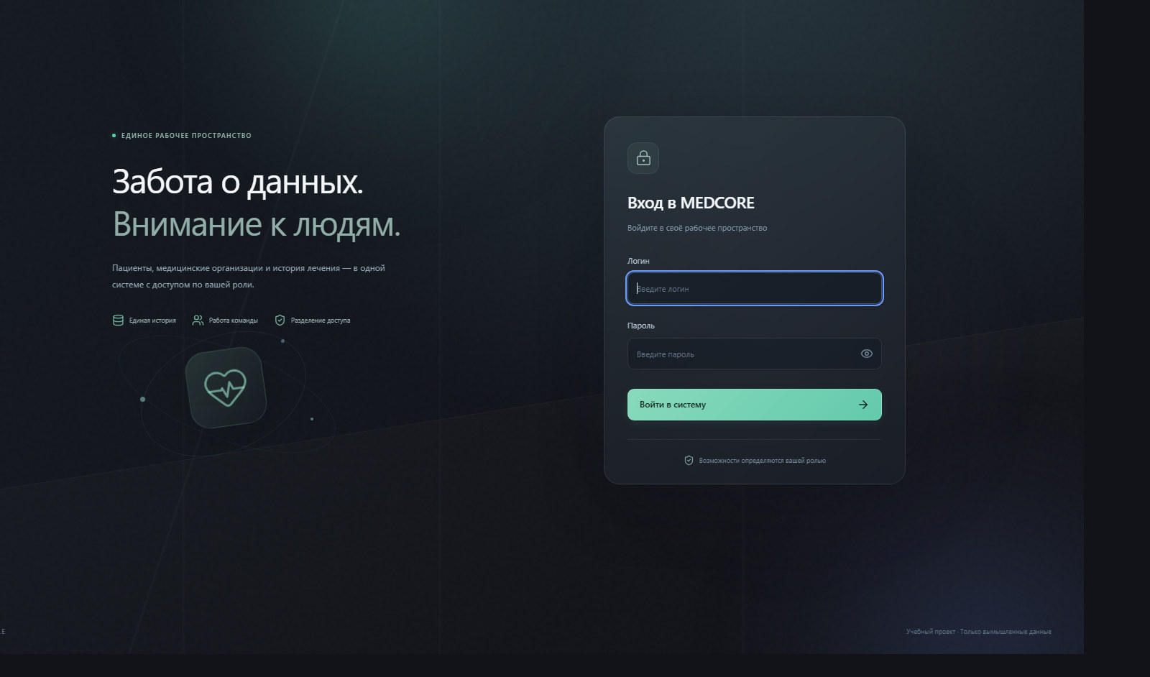
БЕЗОПАСНОСТЬ
Защита данных
Пароли, сессии, параметризованный SQL, аудит и резервное копирование.
Пароли
Сессии
PBKDF2-HMAC-SHA512, 210 000 итераций, соль 16 байт.
32 байта секрета; в БД только SHA-256. HttpOnly, 8 ч, отзыв.
SQL и ввод
Аудит и копия
Только параметры. Валидация на клиенте, сервере и в БД.
Автор и поля без значений; дамп 381 634 Б и SHA-256.
Вход: 20 попыток в минуту с адреса, дальше код 429.
Технический администратор не получает медицинские карты: политика чтения требует роли регистратора или врача.
Остаточный риск: отказы политик доступа не пишутся в журнал аудита отдельными событиями.
MEDCORE · курсовой проект · 2027
12 / 17
Notes:
Пароли хранятся как хеш ASP.NET Identity V3: PBKDF2-HMAC-SHA512, 210 тысяч итераций, случайная соль. Сессия управляемая: в базе лежит только SHA-256 от секрета cookie, поэтому утечка таблицы сессий не позволяет воспользоваться сессией. Все значения уходят в SQL параметрами, динамически формируются только имена объектов из фиксированных списков. Аудит пишет автора и состав изменённых полей, но не их значения.

Slide 13
ТЕСТИРОВАНИЕ
Что проверено протоколами
150 проверок в сохранённых отчётах: цифры, а не ожидания.
6
33
37
42
20
12
unit-тестов .NET
HTTP, этап 1
HTTP, этап 2
роли и доступ
SQL в PGlite
конкуренция
ПОДТВЕРЖДЕНО
НЕ ПРОГОНЯЛОСЬ
· Вход одиннадцати ролей и матрица доступа
· Регистрация и поиск — TC-01, TC-03
· Контакты с версией — TC-02
· Запрет диагноза регистратору — 403
· МКБ-10 и случаи лечения
· Шесть отчётов, CSV и PDF
· Браузерные приёмочные кейсы: снимки не заменяют нажатия.
· TC-04 «нет свободных коек» — на SQL, не в API.
· Сценарии IT-01–IT-24 целиком.
MEDCORE · курсовой проект · 2027
13 / 17
Notes:
Проверки шли на трёх уровнях. Шесть модульных тестов .NET — правила размещения и политики доступа. Сквозные HTTP-проверки: 33 на первом этапе, 37 на втором и 42 отдельно по ролям и доступам — одиннадцать входов, матрица разрешений и запретов, МКБ-10 и случаи лечения. База проверялась изолированно в PGlite двадцатью SQL-проверками и отдельно на двух одновременных серверных сессиях. Итого 150 проверок; важное ограничение — браузерные приёмочные кейсы вручную ещё не прогонялись.

Slide 14
ПРОИЗВОДИТЕЛЬНОСТЬ
Было и стало: p50
Замеры на учебной сети: 10 выборок на эндпоинт, один и тот же PostgreSQL и тот же сценарий.
Сессия /auth/me
Обзор
Пациенты
Карточка
было
было
было
было
492 мс
1 310 мс
1 120 мс
669 мс
стало
стало
стало
стало
2,8 мс
150 мс
117 мс
144 мс
ЧТО ИЗМЕНИЛИ
ЧТО ПОКАЗАЛ ЗАМЕР
· 5 запросов аутентификации → один SQL
· 8 запросов обзора → один NpgsqlBatch
· Кэш доступа: 45 и 60 секунд
· gzip/brotli: 1 927 → 611 / 553 байта
· Цели достигнуты: обзор 150 < 700 мс
· SQL: COUNT 2,2 мс, страница 4,2 мс
· Индексы не понадобились — Seq Scan
· p95 до 800 мс: задержка сети, не SQL
MEDCORE · курсовой проект · 2027
14 / 17
Notes:
До оптимизации обзор отвечал за 1 310 мс, список пациентов — за 1 120, карточка — за 669, а проверка сессии — за 492 мс. Причина была не в SQL: EXPLAIN ANALYZE показывает COUNT за 2,2 мс и страницу за 4,2 мс, а всё время уходило на пять round-trip аутентификации и восемь последовательных запросов обзора. После слияния доступа в один SQL с json_agg, пакетов NpgsqlBatch и кэша доступа вышло 2,8 мс на сессию, 150 мс на обзор, 117 на список и 144 на карточку при цели 700 и 600 мс. p95 иногда поднимается до 800 мс — это задержка учебной сети; индексы не добавлялись, потому что при 1 000 пациентов Seq Scan оптимален.

Slide 15
ИТОГИ
Результаты и границы среды
Что развёрнуто и проверено — и что ограничила учебная площадка.
РАБОТАЕТ
ОГРАНИЧЕНИЯ СРЕДЫ
48 таблиц и 111 триггеров
· Нет SSL: канал к СУБД не шифруется.
· Нет CREATE DATABASE: восстановление проверено в отдельном кластере PostgreSQL 18.6, на учебном сервере — отказ 42501.
· Нет CREATE ROLE: работаем от владельца схемы.
развёрнуты на PostgreSQL 18.0
Приложение целиком
11 ролей, 6 отчётов, экспорт
150 проверок
6 + 33 + 37 + 42 + 20 + 12
Документация
записка, ТЗ, 13 диаграмм
Осталось: ручной протокол в браузере, роль с минимальными привилегиями и сверка Q02 (52 и 0 строк в двух прогонах).
MEDCORE · курсовой проект · 2027
15 / 17
Notes:
Развёрнуто и работает всё, что заявлено: схема, сервер, клиент, отчёты и экспорт, одиннадцать ролей. Ограничения — свойства учебной площадки, а не системы: сервер не поддерживает SSL, роль не может создать базу или роль. Поэтому восстановление проверено в отдельном временном кластере PostgreSQL 18.6, а на учебном сервере попытка отклонена с кодом 42501. Честно перечисляю незакрытое: ручной протокол в браузере, минимальные привилегии и расхождение по запросу Q02.

Slide 16
ЗАКЛЮЧЕНИЕ
Что сделано и куда расти
Цель достигнута в объёме, подтверждённом протоколами; границы обозначены явно.
СДЕЛАНО
ЧЕМУ НАУЧИЛСЯ
РАЗВИТИЕ
48 таблиц, 111 триггеров
Сервер, клиент, 11 ролей
6 отчётов и экспорт
Записка, ТЗ, 13 диаграмм
Правила — в схему, не в код
Отложенные проверки транзакций
Роль плюс контекст доступа
Мерить, а не догадываться
Роль с минимальными правами
HTTPS и защищённый канал
Протокол приёмки в браузере
Нагрузка и сверка Q02
MEDCORE · курсовой проект · 2027
16 / 17
Notes:
В заключение три вещи. Сделано: база на 48 таблиц с интервальными ограничениями, работающее приложение с шестью ролями и отчётами, полный комплект документации. Главное, чему научился, — формулировать правило так, чтобы его нельзя было обойти через другой клиент, и отличать проверенный факт от ожидаемого. Дальше: роль с минимальными привилегиями, HTTPS, полный протокол приёмки и измерение индексов.

Slide 17
СПАСИБО ЗА ВНИМАНИЕ
Спасибо за внимание
48
таблиц в схеме
MEDCORE — информационная система для медицинских организаций города
150
проверок в протоколах
Яковлев Артём Сергеевич · группа 5996
Руководитель: Цымбалюк Лариса Николаевна
Новгородский государственный университет имени Ярослава Мудрого · Политехнический колледж
2027 · учебные данные вымышлены · снимки получены на работающем приложении
MEDCORE · курсовой проект · 2027
17 / 17
Notes:
Спасибо за внимание. Готов показать приложение и ответить на вопросы по схеме, ограничениям и результатам проверок. Отдельно подчеркну: цифры на слайдах взяты из сохранённых протоколов, а незакрытые проверки перечислены явно.

